Slide 1
Консультация для воспитателей «Работа по патриотическому воспитанию вне НОД»
Воспитатель Харламова Т.Н.
2013г.

Slide 2
Важность патриотического воспитания в современных условиях подчеркнута в специальной программе "Патриотическое воспитание граждан Российской Федерации на 2001-2005 годы", утвержденной Правительством РФ в феврале 2001 года .

Slide 3
Дошкольникам об истории и культуре России. Тема «Моя Россия»
Воспитание любви к своей Родине, к своему Отечеству – задача чрезвычайно важная, но и чрезвычайно сложная. Особенно, когда она ставится применительно к детям дошкольного и даже младшего школьного возраста. Однако эта сложность возникает именно в том случае, когда делается попытка переносить на детей “взрослые ” показатели проявления любви к отечеству. Дошкольный же возраст, как возраст становления личности, имеет свои потенциальные возможности для формирования социальных чувств, к которым и относится чувство патриотизма.

Slide 4
У дошкольников постепенно складывается “образ собственного дома” с его укладом, традициями, стилем взаимоотношений. Ребенок принимает свой дом таким, каков он есть, и любит его. Это чувство “родительского дома” (при определенных условиях) и ложится в основу любви к Родине, Отчизне. Пока что ребенку все равно, где находится его дом, в какой стране, надо только, чтобы самое ближайшее окружение было эмоционально комфортным. И строго говоря, это еще не чувство любви к Родине, но необходимая база для его зарождения. Важно, чтобы в своем родном доме ребенок рос не гостем, а хозяином, чтобы он имел какие-то обязанности, за что-то был ответственен – это способствует укреплению чувства семьи.

Slide 5
Для того чтобы дошкольное учреждение помогало воспитанию патриотических чувств, очень важно, чтобы ребенок полюбил свой детский сад, чтобы жизнь детей в нем была интересной, насыщенной, запоминающейся.

Slide 6
Для этого воспитатель организует экскурсии по детскому саду . Экскурсия по дошкольному учреждению – традиционная форма работы.
Двор, улица, на которой живет ребенок, также могут способствовать закреплению чувства привязанности и ощущения “собственности” (мой двор, моя улица). Но и это не происходит само по себе.
Очень полезна детям информация об их улице: ее название, что на ней расположено, какой ходит транспорт, как связана эта улица с той, на которой находится детский сад, можно ли пройти до него пешком или надо ехать. Столь же необходимо воспитание любви и привязанности к своему городу. Но где бы ни жили дети России, знать о Москве они должны. Это столица нашей Родины.

Slide 7
Детей знакомят с символикой страны, рассказывают, что у каждой страны есть свой флаг, герб, гимн. На совместном этапе дошкольникам, вероятно, можно показать герб и флаг и объяснить, где и когда они могут увидеть эти символы.

Slide 8
При ознакомлении с природой родной страны акцент делается на ее красоте и разнообразии, на ее особенностях.
Сильными средствами патриотического воспитания являются музыка, литература, изобразительное искусство. Дети рассматривают картины И. Левитана, И. Шишкина , К. Юона и других больших художников, которые с любовью изображали природу родной Отчизны, слушают стихи А. Блока, С. Есенина, музыку П. Чайковского, С. Прокофьева. Необходимо, чтобы отбирались только высокохудожественные произведения.

Slide 9
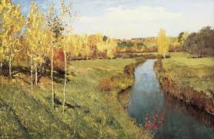
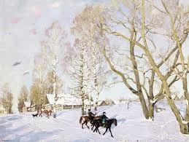

Slide 10
Важной частью работы по воспитанию любви к Родине является формирование у детей представлений о людях родной страны. В первую очередь следует вспомнить тех людей , которые прославили нашу Родину: знаменитых ученых, изобретателей, врачей, композиторов, писателей, художников, путешественников (выбор зависит от воспитателя). Надо также на конкретных примерах, через конкретных людей, познакомить детей с лучшими качествами российского народа (творческие способности, умелость, песенность, гостеприимство, отзывчивость, стойкость, умение защищать свою Родину).

Slide 11
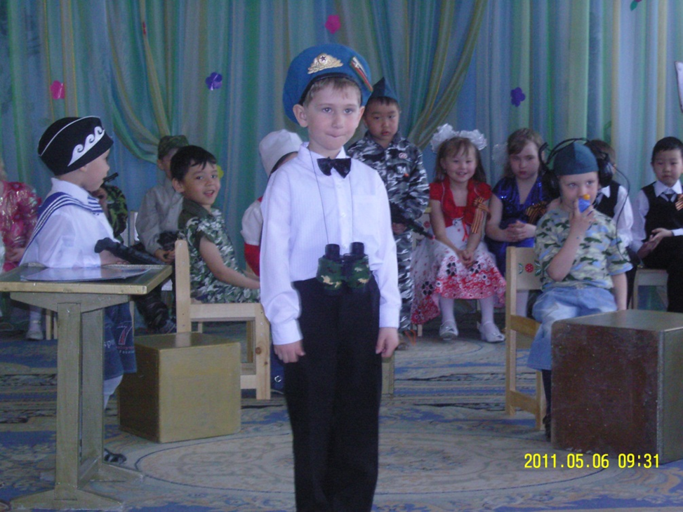
Серьезное направление в патриотическом воспитании – приобщение к традициям народа, к народному творчеству. Особое место в патриотическом воспитании отводится праздникам. .

Slide 12
Народное творчество – источник патриотического воспитания дошкольников.
Народная мудрость заключается в сказках, прибаутках, загадках, поговорках, на протяжении многих веков воспитывала в детях гордость за талант простого народа, интерес к меткому, выразительному слову, любовь к родному языку.
Дети очень чутки к меткому народному слову. Они используют в своей речи отдельные образные выражения, заимствованные из фольклора, запоминают и с удовольствием читают потешки, загадывают загадки.

Slide 13
В младшей группе педагог использует в работе с малышами малые фольклорные формы, которые, по словам К.Д.Ушинского, раскрывают живописность русского языка.
Уместно прочитанная потешка , загадка, считалка улучшают настроение детей, вызывают улыбку у загрустившего ребенка, успокаивают плачущего.
Малыши очень любят народные игры под песенное сопровождение.
В средней группе воспитатель продолжает знакомить детей с произведениями устного народного творчества, и, прежде всего со сказками (русские народные, бурятские сказки). В начале занятия педагог объясняет детям, почему сказка называется народной. Народная сказка по своей природе, построению, выразительным средствам к языку требует, чтобы ее рассказывали, это обеспечивает контакт со слушателями, создает определенное настроение в детской аудитории.

Slide 14
Большую радость у детей вызывает рассматривание народных игрушек и игры с ними. Особенно привлекают дошкольников сюжетные игрушки по мотивам сказок, которые воспитатель может использовать в качестве иллюстрации во время рассказывания.
В старшей группе дети продолжают знакомиться с устным народным творчеством: сказками, песнями, загадками. Эту работу целесообразно проводить вне занятий. В этой же группе ребята знакомятся с пословицами и поговорками.
Ознакомление детей с пословицами может быть частью занятия, посвященного народному творчеству, начинают знакомить с устным народным творчеством не только русского, но и других народов.

Slide 15
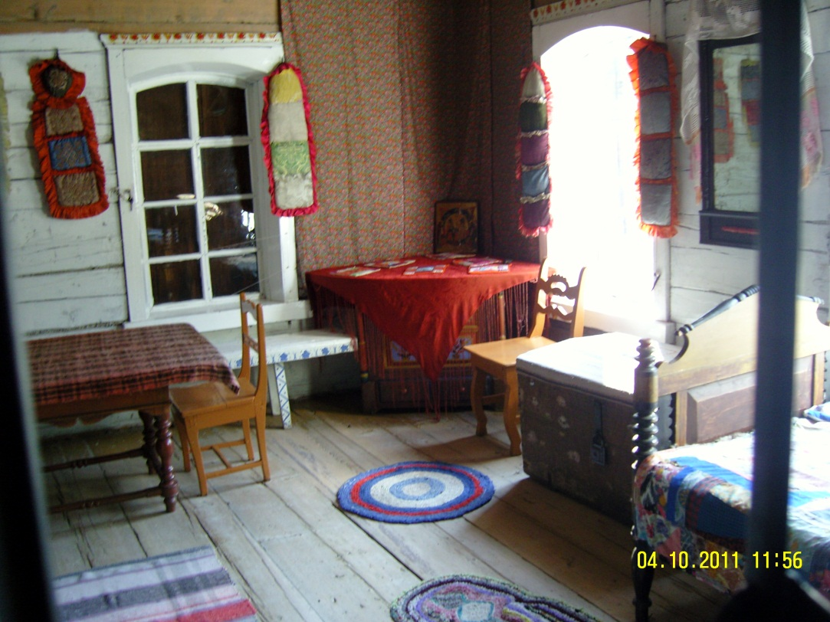
Дети подготовительной группы с произведениями фольклора знакомятся в основном вне занятий. Для каждой местности характерны свои народные песни, сказки, хороводы. Однако достоянием детей должны стать лишь лучшие образцы народного творчества.

Slide 16
Особое место в подготовительной группе отводится знакомству с поговорками и пословицами. Так же, как и в старшей группе, воспитатель объясняет их содержание, скрытый смысл, возможные варианты использования. Воспитатель учит детей правильно и к месту использовать ту или иную поговорку.
Старших дошкольников можно познакомить и с более серьезными, глубокими по содержанию произведениями национального эпоса: легендами, былинами, сказками.
Чтобы укрепить интерес детей к народному творчеству, педагог знакомит их с репродукциями, альбомами, рассказывающими о резьбе по дереву, организует встречи с народными умельцами
Таким образом, работа по ознакомлению детей с народным творчеством является важной стороной общей работы по формированию патриотических чувств, воспитанию любви и интереса к нашей Родине, к ее великому народу.

Slide 17
Ознакомление дошкольников с родным краем . Первые представления дошкольников о родном крае.
Первые представления о родном крае, которые получает ребенок в детском саду, должны включать в себя сведения о природе той местности, того края, где он живет, о разнообразной природе, а также элементарные сведения об экономической и социальной структуре страны.
Во время прогулок дети наблюдают строительство новых домой, благоустройство города, села. Даже небольшое участие дошкольников в общественной жизни родного края имеет важное значение для воспитания чувства привязанности, любви к людям и к родным местам, интереса к делам взрослых.

Slide 18
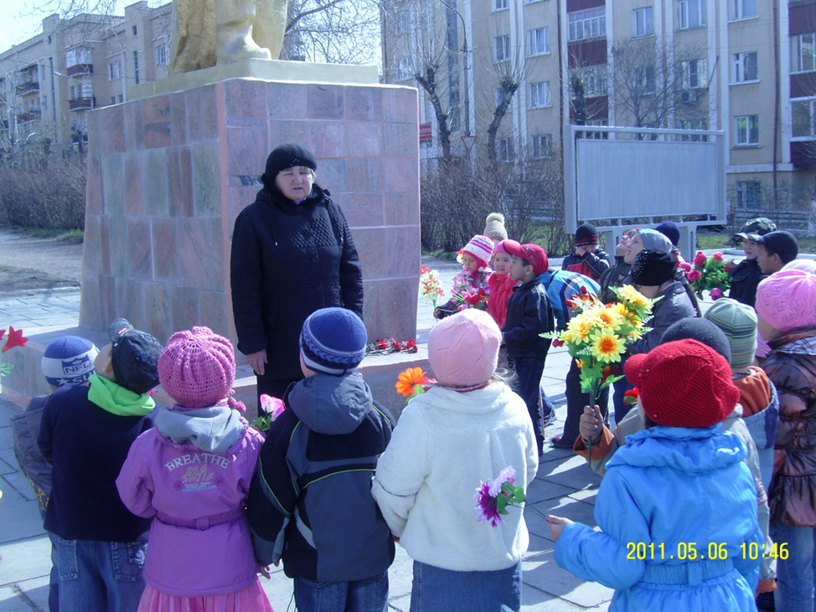
Знакомя детей с той местностью, где живут дети, с их родным краем, педагог ужу в гораздо большей степени обращает их внимание на исторические памятники и достопримечательности, находящиеся в родном городе или селе.

Slide 19
Формирование чувства любви к природе родного края.
Одно из проявлений патриотизма – любовь к природе. Это сложное чувство включает эмоциональную отзывчивость, устойчивый интерес к природе и желание охранять и приумножать природные богатства. Каждый человек, независимо от возраста, должен рачительно и бережно относится к природе.
Интерес к природе появляется ужу в младшем дошкольном возрасте. Малыш удивляется, встречая новый цветок, незнакомое животное, необычное явление. Его вопросы – первые ростки радостного чувства познания природы, интереса к ней, и это нужно укреплять, поддерживать .

Slide 20
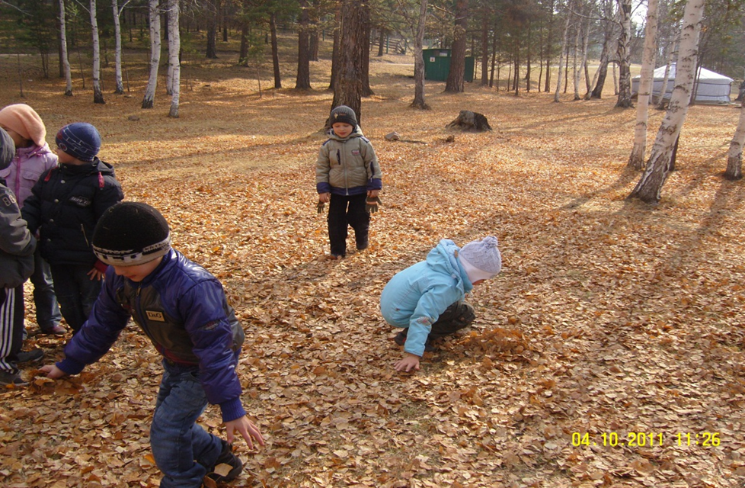
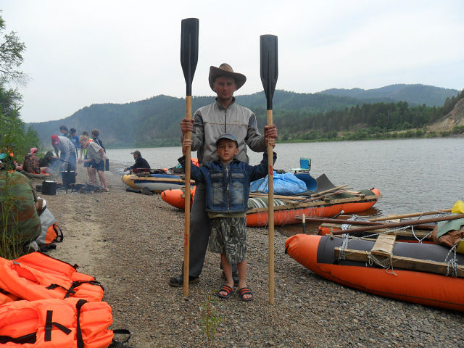
Знакомить дошкольников этого возраста с природой можно на экскурсиях и прогулках, во время занятий и бесед. Ценность каждой встречи ребенка с природой значительно возрастает, если познавательные, нравственные и эстетические задачи при этом решаются в единстве..

Slide 21
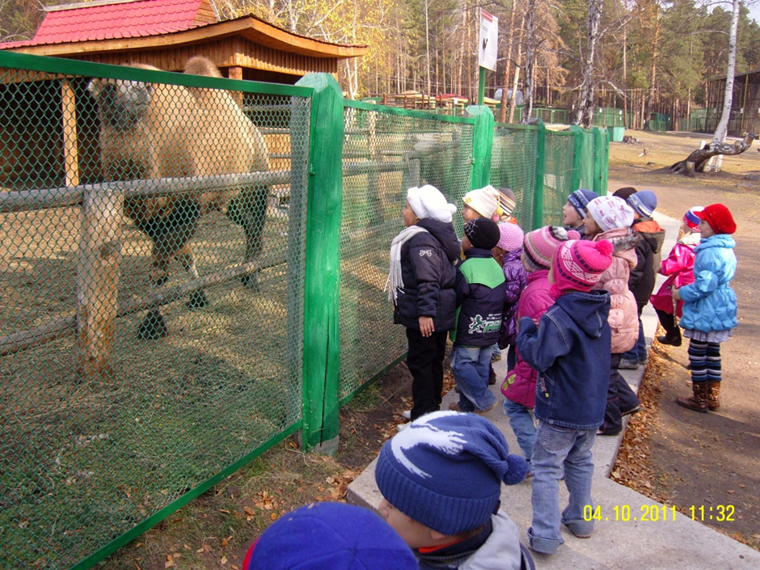
Большую помощь детскому саду в обогащении чувственных представлений дошкольников, в организации разнообразных их встреч с природой может оказать семья.

Slide 22
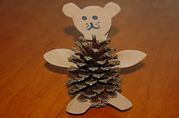
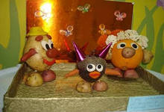
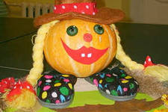
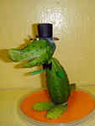
Показателем эмоционально – положительного отношения к природе является интерес детей к организации выставок “Природа и фантазия”. С большим удовольствием ребята делают из шишек, веток, желудей забавные игрушки, сувениры.

Slide 23
Заключение.
Возможности воспитания патриотизма у подрастающего поколения не реализуются сами по себе – необходима целенаправленная, систематическая деятельность педагогов, разработка программ, методических рекомендаций и т.д.
Детей дошкольного возраста чаще всего называют “почемучками”. У них велика потребность в познании, потребность открывать мир, людей, природу. В силу своих возрастных особенностей они всегда готовы откликнуться
( прежде всего эмоционально) на все окружающее, новое в жизни.

Slide 24
Из методов воспитания большое внимание уделяется игре, игровым приемам как основе развития ребенка в дошкольном возрасте, приданию эмоциональной окраске каждому путешествию в окружающий мир.
Основная форма познания окружающего мира – наблюдение, а подведение итогов каждого путешествия включает в себя устный рассказ и различные творческие работы: рисунки, аппликации, лепка, конструирование и т.д.
Важнейшим условием эффективности работы по воспитанию патриотизма у дошкольников является понимание родителей необходимости патриотического воспитания, их помощь педагогам в этой работе.
Базой патриотического воспитания является нравственное, эстетическое, трудовое, умственное воспитание маленького человека. В процессе такого разностороннего воспитания зарождается тот фундамент, на котором будет вырастать более сложное образование – чувство любви к своему Отечеству.

Slide 25
Литература:
1 . Р.И. Жуковская , Н.Ф. Виноградова, С.А. Козлова “Родной край” (пособие для воспитателей детского сада). Москва “Просвещение ” 1985г
2.С.А. Козлова “Мой мир” (приобщение ребенка к социальному миру). Линка -Пресс, Москва 2000г.
3. Под ред. А.А. Остапца, Г.Н. Абросимовой, М.Е. Трубачёвой “Патриотическое воспитание дошкольников средствами краеведо-туристической деятельности” (пособие для реализации государственной программы “Патриотическое воспитание граждан российской федерации на 2001 – 2006 годы”). Москва “Аркт” 2003г.
4 . Л.В. Пименова “Программа гражданского воспитания детей дошкольного возраста”.
5. Г.Н.Данилина “Дошкольнику – об истории и культуре России”. (пособие для реализации государственной программы “Патриотическое воспитание граждан российской федерации на 2001 – 2005 годы”. АРКТИ, Москва 2004г.

